Slide 1

Logické uspořádání sítě a adresování
INV 111
Co je logické uspořádání sítě
Fyzické a logické uspořádání
Jak je zařízení v síti identifikováno
MAC adresa – adresa síťové karty
Jak se používá MAC adresa
IP adresa – logická adresa zařízení
Maska sítě
Stejná, nebo jiná síť?
Výchozí brána
DNS – překlad názvů na IP adresy
4. 8. 2026

Slide 2
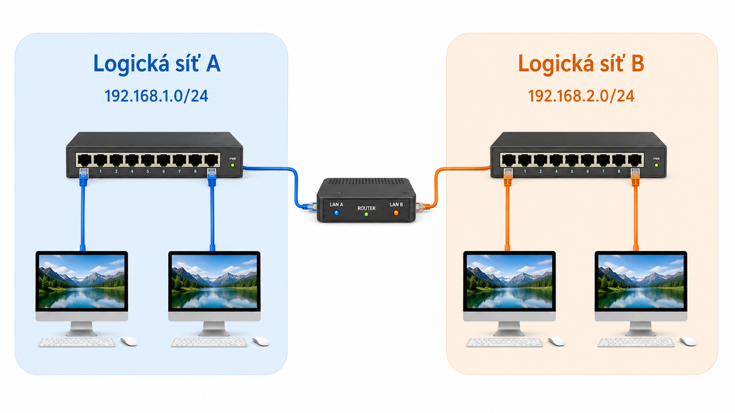
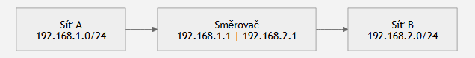
Co je logické uspořádání sítě
Popisuje, jak spolu zařízení komunikují.
Určuje rozdělení sítě, adresy zařízení a cestu dat.
Nezabývá se především tím, kudy vedou kabely.
Stejná fyzická síť může být logicky rozdělena na několik částí.
Dvě různé sítě mohou být propojeny jedním směrovačem. Je to jedna z jeho hlavních funkcí.
Směrovač má pro každou síť samostatné síťové rozhraní:
síť A: 192.168.1.0/24 → rozhraní směrovače například 192.168.1.1,
síť B: 192.168.2.0/24 → rozhraní směrovače například 192.168.2.1.
Když chce počítač ze sítě A komunikovat s počítačem v síti B, odešle paket své výchozí bráně – směrovači. Ten podle cílové IP adresy pozná, do které sítě má paket předat.

Slide 3
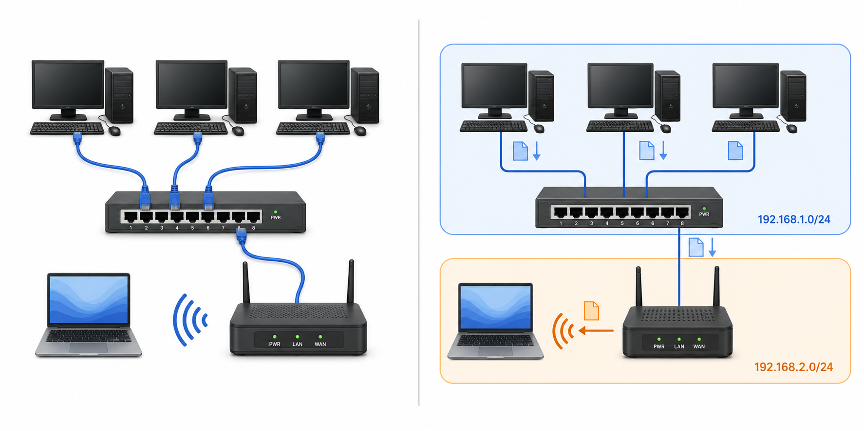
Fyzické a logické uspořádání
Fyzické uspořádání | Logické uspořádání
Kabely a Wi-Fi spojení | IP adresy a podsítě
Síťové karty | Pravidla komunikace
Přepínače a směrovače | Cesty paketů
Skutečné rozmístění zařízení | Logické rozdělení sítě

Slide 4
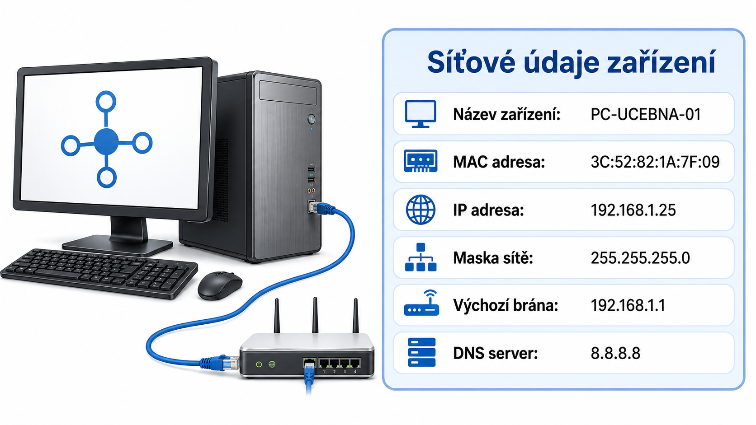
Jak je zařízení v síti identifikováno
Každé zařízení může při komunikaci používat několik údajů:
název zařízení,
MAC adresu,
IP adresu,
masku sítě,
výchozí bránu,
adresu DNS serveru.

Slide 5
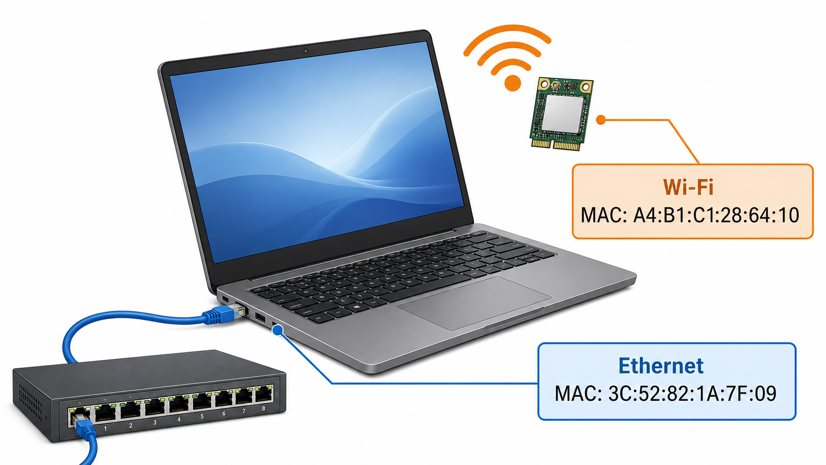
MAC adresa – adresa síťové karty
MAC znamená Media Access Control.
Identifikuje síťové rozhraní v místní síti.
Používají ji hlavně síťové karty a přepínače.
Obvykle se zapisuje šesti dvojicemi hexadecimálních znaků.
Příklad:
3C:52:82:1A:7F:09
Poznámka: zařízení s Ethernetem a Wi-Fi má zpravidla pro každé rozhraní jinou MAC adresu.
MAC adresu síťovému rozhraní zpravidla přiděluje výrobce síťové karty nebo zařízení při výrobě.
První část MAC adresy označuje výrobce.
Druhá část rozlišuje konkrétní síťové rozhraní.
Adresa bývá uložena přímo v síťovém adaptéru.
Ethernetová a Wi‑Fi karta stejného zařízení mají obvykle rozdílné MAC adresy.

Slide 6
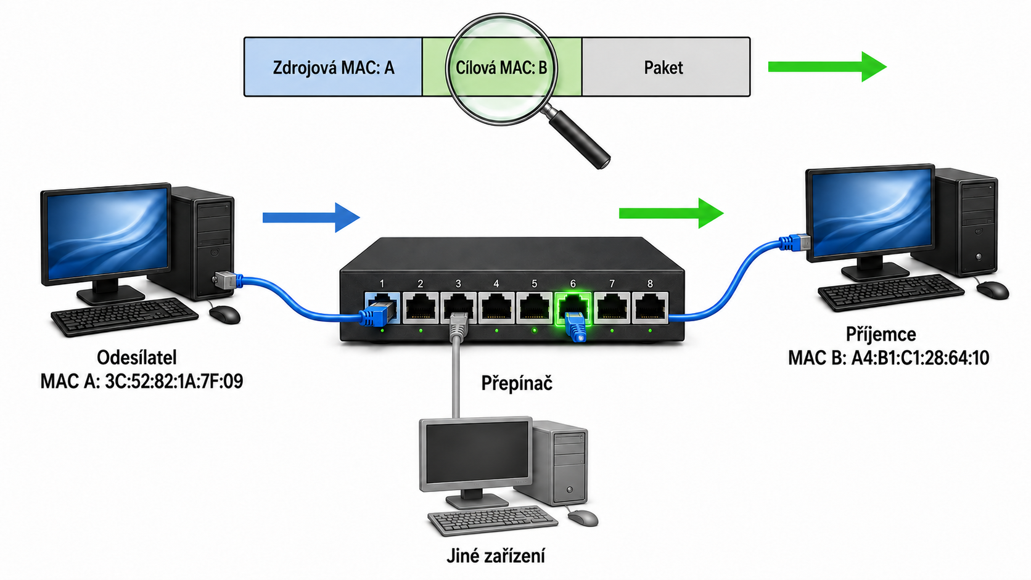
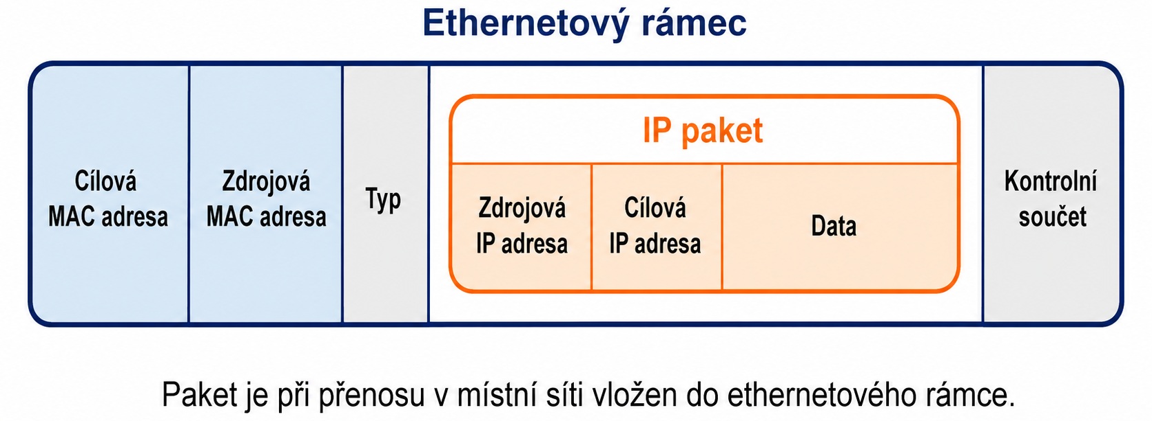
Jak se používá MAC adresa
Odesílatel vloží paket do ethernetového rámce.
Rámec obsahuje zdrojovou a cílovou MAC adresu.
Přepínač podle cílové MAC adresy předá rámec správným portem.
MAC adresy se používají pouze v daném úseku místní sítě.
Důležitá poznámka:
MAC adresa pomáhá doručit rámec zařízení v místní síti.

Slide 7
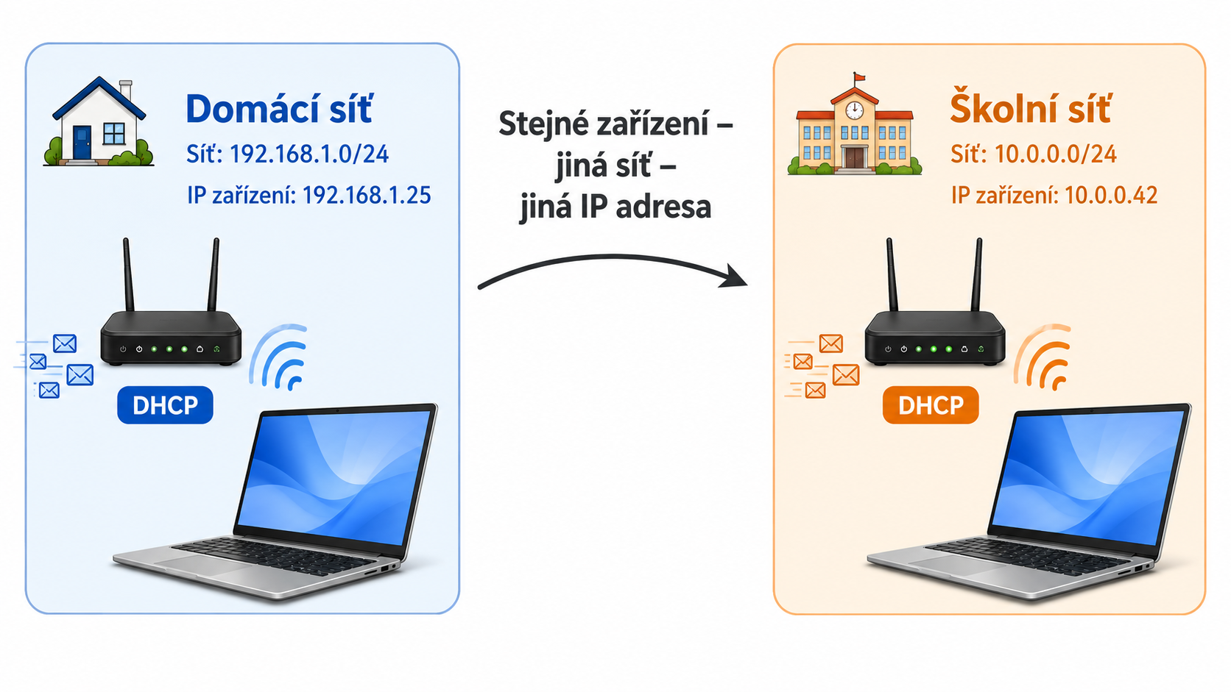
IP adresa – logická adresa zařízení
Identifikuje zařízení a síť, do které patří.
Umožňuje směrování paketů mezi různými sítěmi.
Přiděluje se ručně nebo automaticky pomocí DHCP .
Při připojení k jiné síti se může změnit.
Příklad IPv4 adresy:
192.168.1.25
Moderní sítě používají také IPv6.
IPv4 a IPv6 jsou dvě verze internetového protokolu. Obě slouží především k adresování zařízení a směrování paketů mezi sítěmi.
IPv4 | IPv6
Adresa má 32 bitů | Adresa má 128 bitů
Zapisuje se desítkově | Zapisuje se hexadecimálně
Čtyři čísla oddělená tečkami | Osm skupin oddělených dvojtečkami
Přibližně 4,3 miliardy adres | Obrovské množství adres
Často používá NAT | NAT obvykle není potřebný
Např. 192.168.1.25 | Např. 2001:0db8:0000:0000:0000:0000:0000:0025
IPv4 používá 32bitové adresy, zatímco IPv6 používá 128bitové adresy a nabízí téměř nevyčerpatelné množství adres.

Slide 8
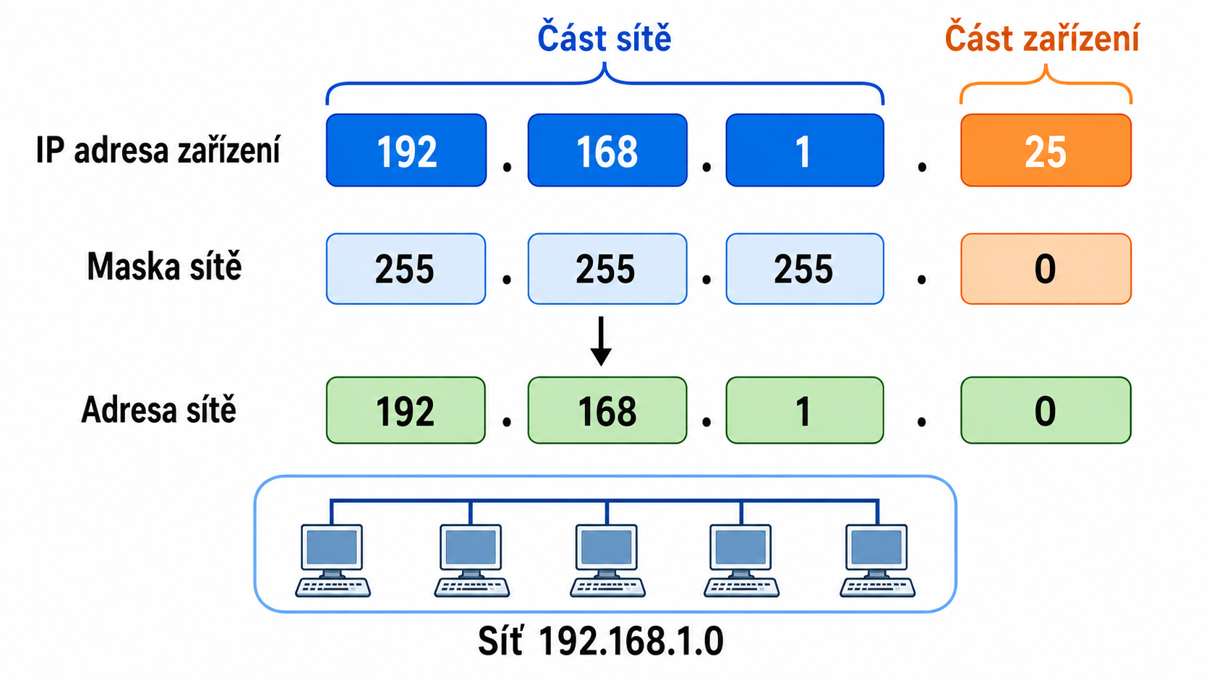
Maska sítě
Určuje, která část IP adresy označuje síť.
Pomáhá zařízení rozhodnout, zda je příjemce ve stejné síti.
Nejčastější domácí maska je:
255.255.255.0
Příklad:
IP adresa zařízení: 192.168.1.25
maska: 255.255.255.0
adresa sítě: 192.168.1.0
Mezi jednotlivými bity IP adresy a masky sítě se provede logický součin AND. Výsledkem je adresa sítě.
Například poslední části:
IP adresa: 25 = 00011001
Maska: 0 = 00000000
AND
Výsledek: 0 = 00000000
Proto platí:
192.168.1.25
AND
255.255.255.0
──────────────────
192.168.1.0

Slide 9
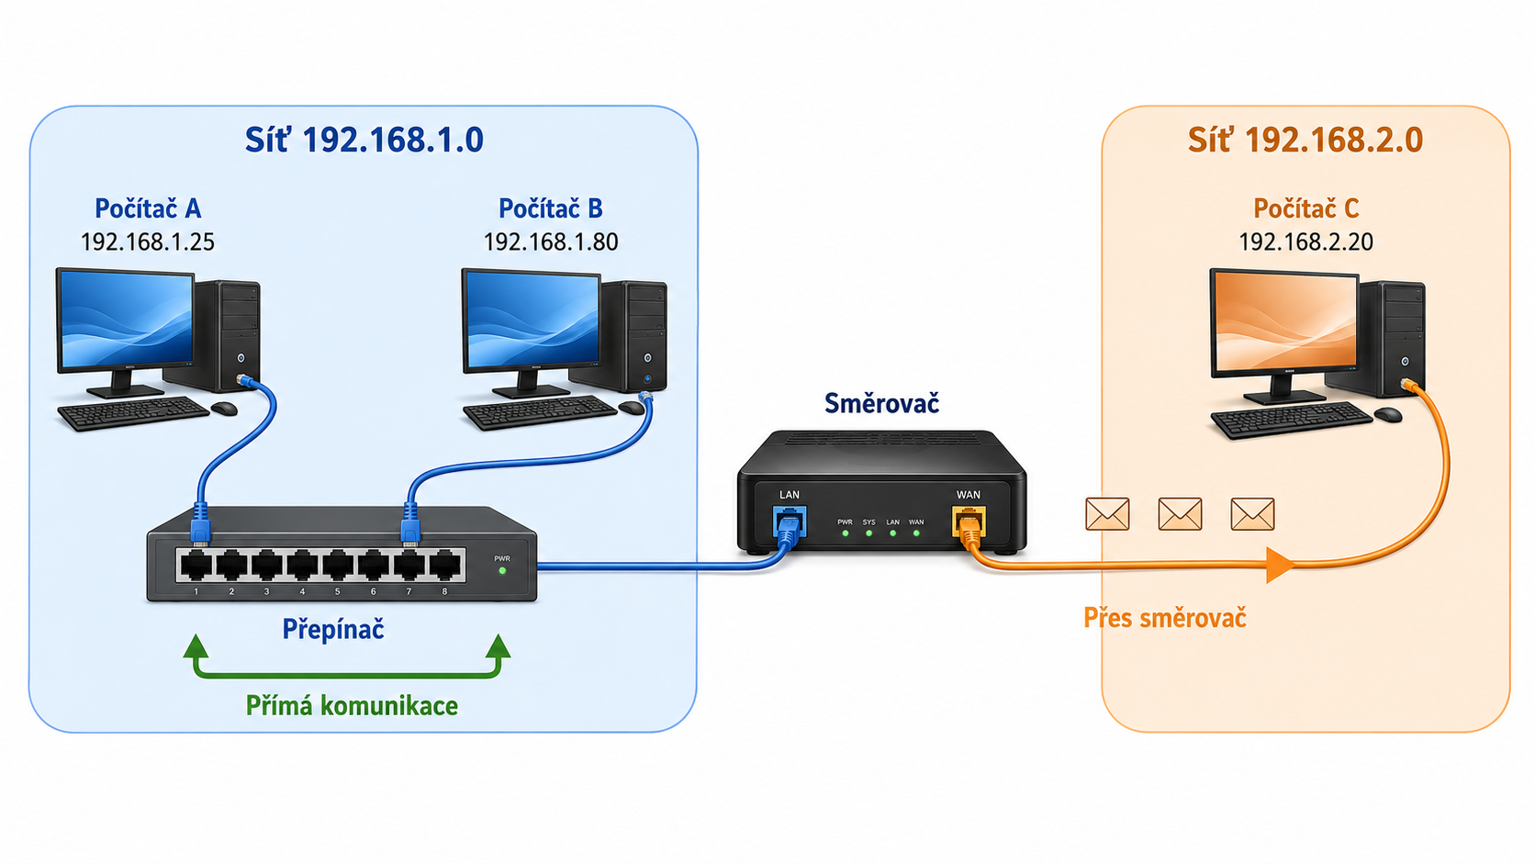
Stejná, nebo jiná síť?
Příklad dvou počítačů:
počítač A: 192.168.1.25
počítač B: 192.168.1.80
Oba patří do sítě 192.168.1.0, a proto mohou komunikovat přímo.
Další zařízení:
počítač C: 192.168.2.20
Patří do jiné sítě.
Data k němu musí být odeslána přes směrovač.

Slide 10
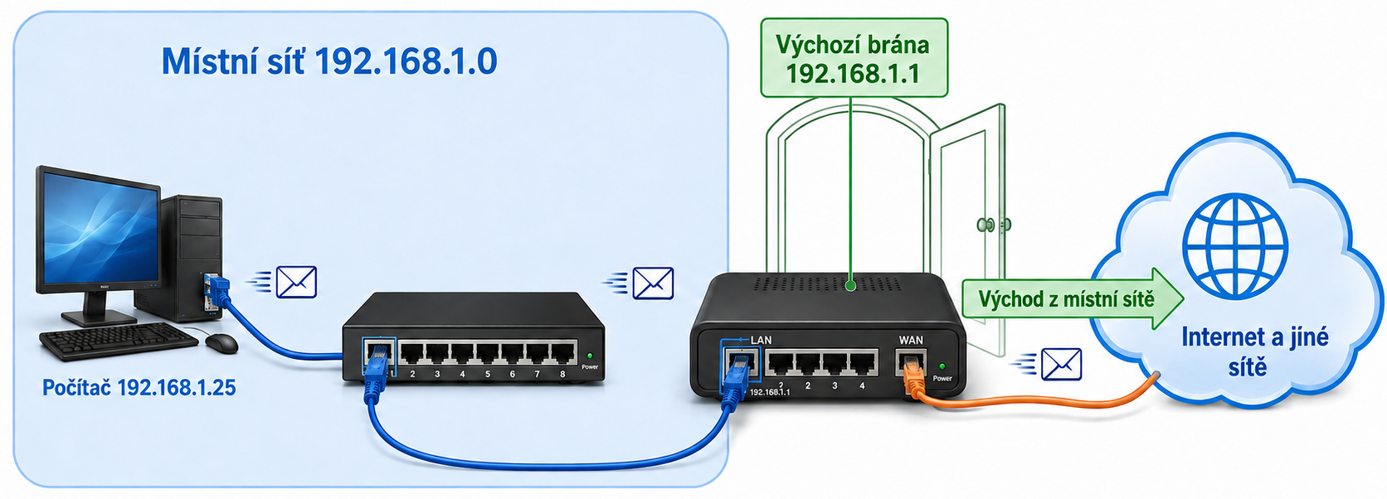
Výchozí brána
Je to IP adresa směrovače v místní síti.
Zařízení na ni posílá pakety určené do jiných sítí.
Umožňuje například komunikaci s internetem.
Musí být dostupná ve stejné místní síti jako zařízení.
Příklad:
počítač: 192.168.1.25
maska: 255.255.255.0
výchozí brána: 192.168.1.1
Jednoduché vysvětlení:
Výchozí brána je „východ“ z místní sítě.

Slide 11
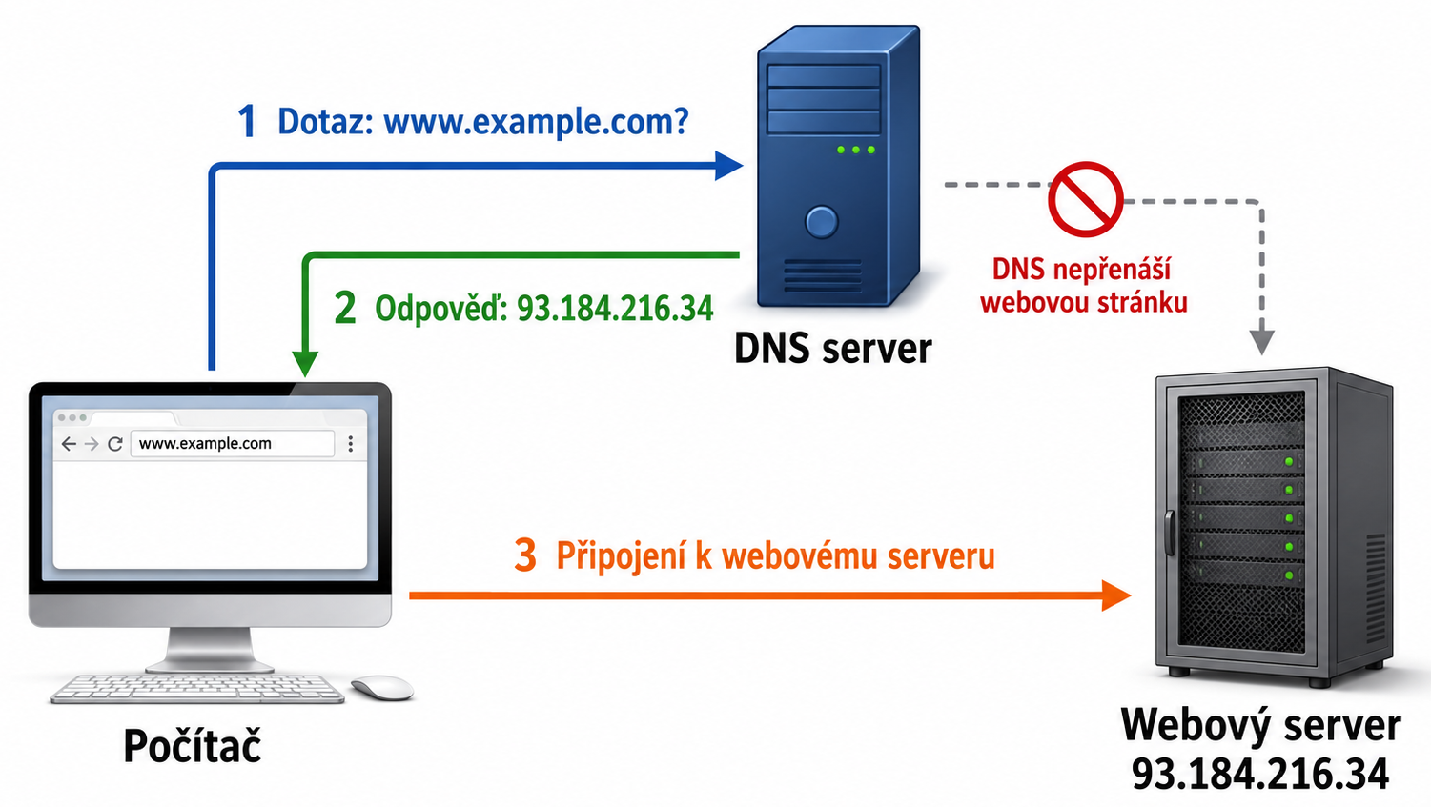
DNS – překlad názvů na IP adresy
DNS znamená Domain Name System.
Překládá doménová jména na IP adresy.
Lidé si lépe pamatují názvy než číselné adresy.
DNS server sdělí počítači, na jaké IP adrese se hledaný server nachází.
Příklad:
www.example.com → 93.184.216.34
Důležité upřesnění:
DNS nepřenáší webovou stránku.
Pouze pomůže zjistit IP adresu serveru.
počítač se zeptá DNS serveru na doménový název,
DNS server vrátí IP adresu,
počítač se spojí přímo s webovým serverem.

Slide 12
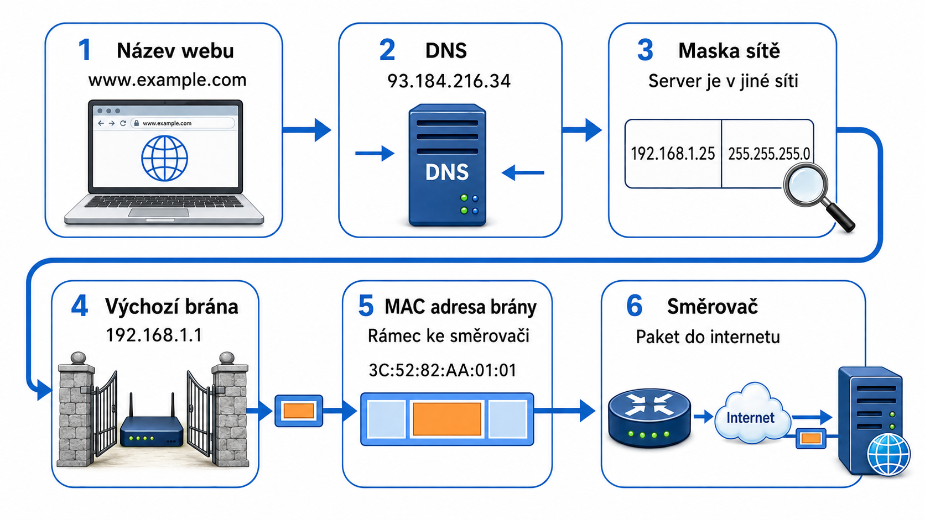
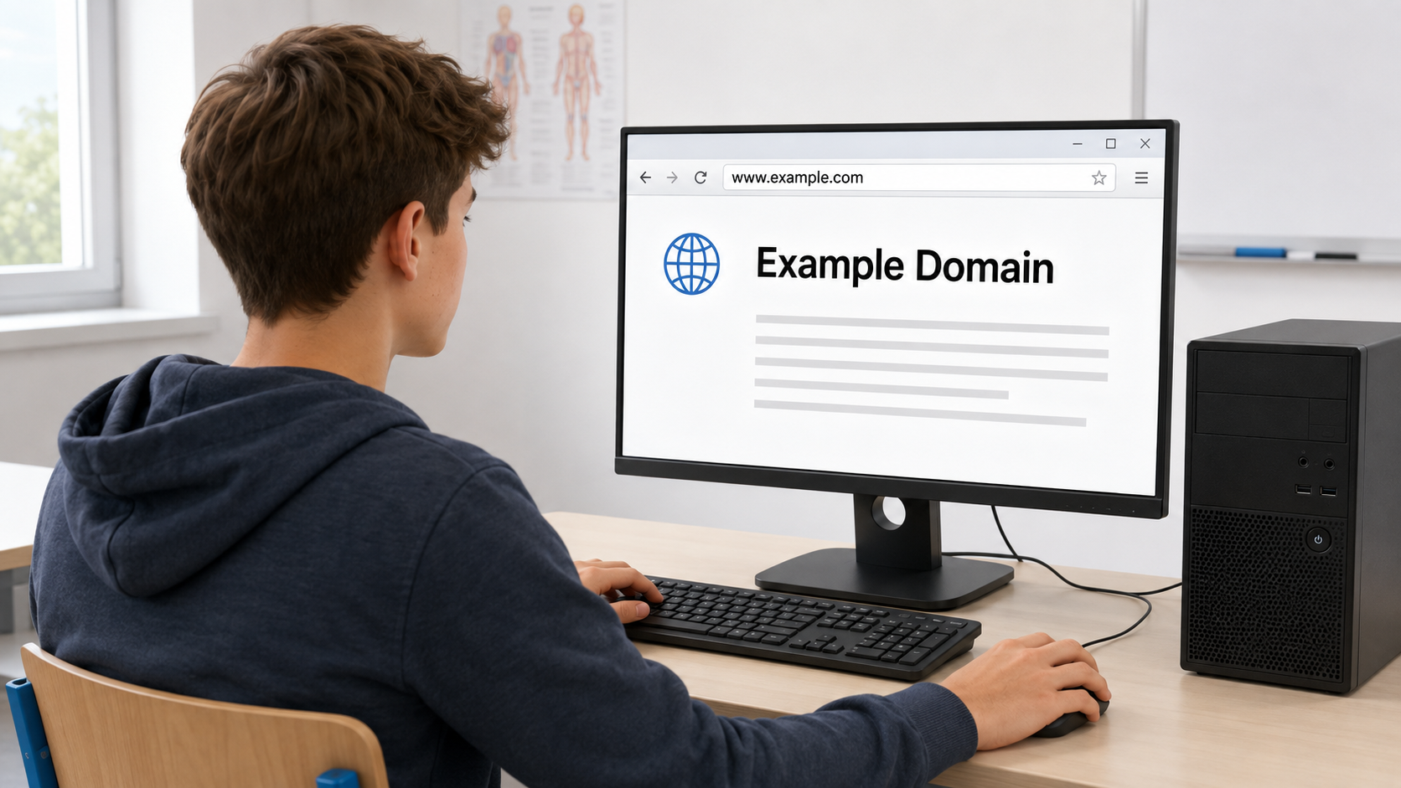
Jak všechny údaje spolupracují
Příklad otevření webové stránky:
Uživatel zadá název webu.
DNS zjistí IP adresu webového serveru.
Maska určí, že server není v místní síti.
Paket je odeslán na výchozí bránu.
K doručení rámce směrovači se použije jeho MAC adresa.
Směrovač předá paket směrem k internetu.

Slide 13
Nejčastější problémy se síťovým nastavením
Chybná IP adresa → zařízení nemusí komunikovat.
Chybná maska → zařízení nesprávně rozpozná místní síť.
Chybná brána → místní síť funguje, internet nikoliv.
Chybný DNS → internetové spojení může fungovat, ale názvy webů se nepřeloží.
Duplicitní IP adresa → dvě zařízení se stejnou adresou způsobují konflikt.
Závěrečné shrnutí
Údaj | Hlavní úloha
MAC adresa | Identifikuje síťové rozhraní v místní síti
IP adresa | Určuje zařízení a jeho síť
Maska sítě | Rozlišuje místní a vzdálené adresy
Výchozí brána | Zajišťuje cestu do jiných sítí
DNS | Překládá názvy na IP adresy
DHCP | Automaticky přiděluje síťové nastavení
IP adresa určuje cíl, maska posoudí jeho umístění, brána zajistí cestu a DNS přeloží jeho název.

Slide 14

© Ing. Karel Sixl

Slide 15

DHCP (Dynamic Host Configuration Protocol) je síťový protokol, který zařízení automaticky přiděluje potřebné síťové nastavení.
DHCP zařízení obvykle poskytne:
IP adresu,
masku sítě,
adresu výchozí brány,
adresu DNS serveru,
dobu platnosti přidělené adresy.
Jak DHCP funguje
Zařízení se připojí k síti a požádá o síťové nastavení.
DHCP server nabídne volnou IP adresu a další údaje.
Zařízení nabídku přijme.
DHCP server přidělení potvrdí.
Zařízení může začít komunikovat v síti.
V domácí síti plní funkci DHCP serveru zpravidla směrovač. Ve školní nebo podnikové síti to může být samostatný server.
Příklad přidělených údajů:
IP adresa: 192.168.1.25
maska sítě: 255.255.255.0
výchozí brána: 192.168.1.1
DNS server: 192.168.1.1
IP adresa se přiděluje pouze na určitou dobu, které se říká doba zápůjčky. Zařízení si ji během připojení obvykle automaticky obnovuje.
DHCP automaticky přiděluje zařízení IP adresu a další údaje potřebné pro komunikaci v síti.

